Slide 1
파이썬 기초
▶ 파이썬을 활용한 업무자동화
2019. 11. 13
한국과학창의재단
강사: 김현호

Slide 2
강사 소개

Slide 3
김현호
이력
서울대 물리학과 학부/대학원 졸업
KT 연구소 17년 근무
현재 컴퓨터 프로그래밍 강사
연구 경력
전자문서/물류/인터넷 서비스 개발
무선단말 서비스 개발
감성로봇 서비스 개발
시계열 의료데이터 분석 (차의과학대학)
강의 경력
경기도/성남시 빅데이터 과정 강의
고용노동부 구직자 과정 강의
삼성 멀티캠퍼스 딥러닝 강의
연락처
010-2737-6532
gubos@naver.com
https://github.com/gubosd/lecture9

Slide 4
파이썬 소개

Slide 5
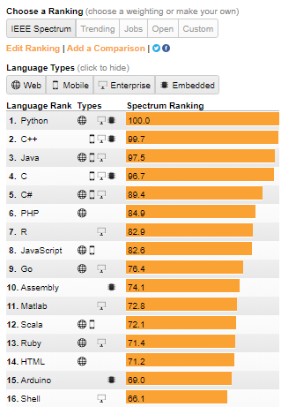
왜 파이썬인가?
The Top Programming Languages 2018 (IEEE.org)
2017년도에 이어 작년에도 파이썬이 1등이다.
파이썬은 현재 가장 인기있고 가장 많이 사용되고 구직시 가장 요구되는 프로그래밍 언어이다!
왜 그럴까? - 많은 사람들이 써보면 안다고 한다 - 자바와 C에 지친 사람들이 파이썬으로 몰려들고 있다 - 양복을 벗고 청바지로 출근한 느낌이다
도대체 이유는? - 쉽고, 편하다 - 재미있다 - 다른 언어에서 가능한 건 파이썬에서 다 가능하다 - 복잡한 규칙은 벗어던지고 알고리즘에만 집중한다. - 개발이 빨리 끝나고 결과가 예쁘다
https://spectrum.ieee.org/static/interactive-the-top-programming-languages-2018

Slide 6
파이썬은 이런 언어이다
불필요하고 복잡한 문법과 절차는 생략되어 있다
[코딩 ➔ 테스트 ➔ 평가] ➔ [코딩 ➔ 테스트 ➔ 평가] ➔ ... ➔ 프로토타입
테스트 주도 (Trial & Error)
프로토타입 우선
알고리즘 중심
특히 데이타분석과 수치계산에 특화되어 있다
numpy, pandas, matplotlib, scipy 등 강력하고 편리한 라이브러리
머신러닝(scikit-learn), 딥러닝(tensorflow, keras, pytorch), 빅데이터(pyspark) 개발을 위한 최신 라이브러리

Slide 7


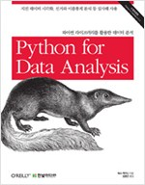
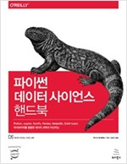
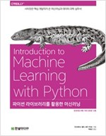
참고 자료
파이썬 공식 문서
https://docs.python.org/3/tutorial
https://docs.python.org/3/library
점프 투 파이썬
https://wikidocs.net/book/1
파이썬 라이브러리를 활용한 데이터 분석
파이썬 데이터 사이언스 핸드북
https://jakevdp.github.io/PythonDataScienceHandbook
파이썬 라이브러리를 활용한 머신러닝

Slide 8
파이썬 환경 설정

Slide 9
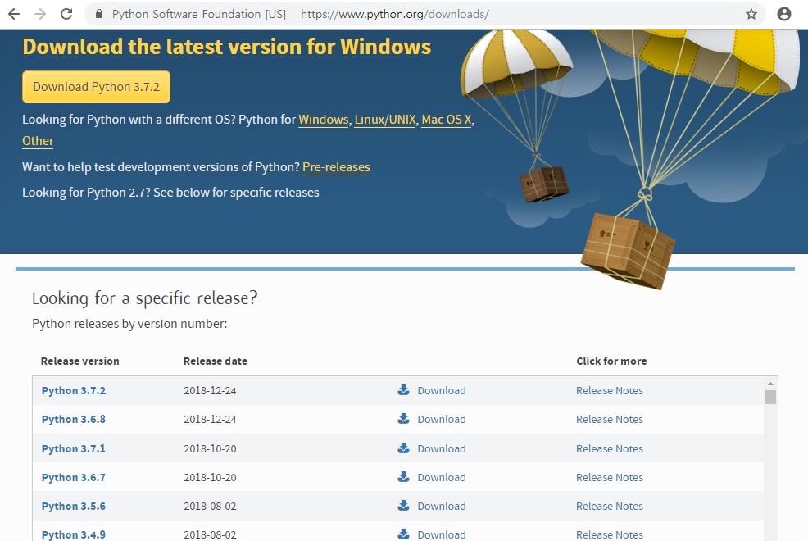
파이썬 다운로드
https://www.python.org/downloads/
Python 3.6.8
클릭
* 다음 화면에서 “Windows x86-64 executable installer” 다운로드

Slide 10
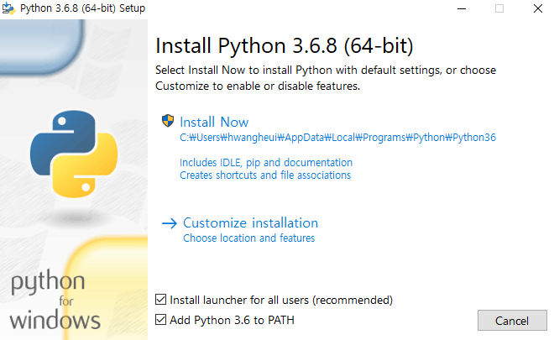
파이썬 설치
python-3.6.8-amd64.exe 실행
2
1

Slide 11
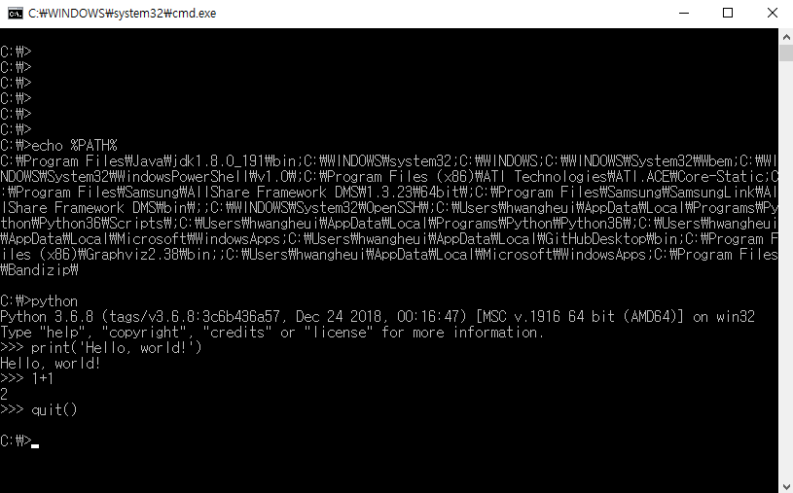
파이썬 설치
설치후 경로 확인
Path 에 아래 경로가 추가됨 (명령창에서 “echo %PATH%” 로 확인)
C:\Users\사용자명\AppData\Local\Programs\Python\Python36\Scripts\;C:\Users\사용자명\AppData\Local\Programs\Python\Python36\
명령창에서 “python” 실행
기본경로는 “python” 을 실행한
디렉토리가 됨
종료는 “quit()” 실행

Slide 12
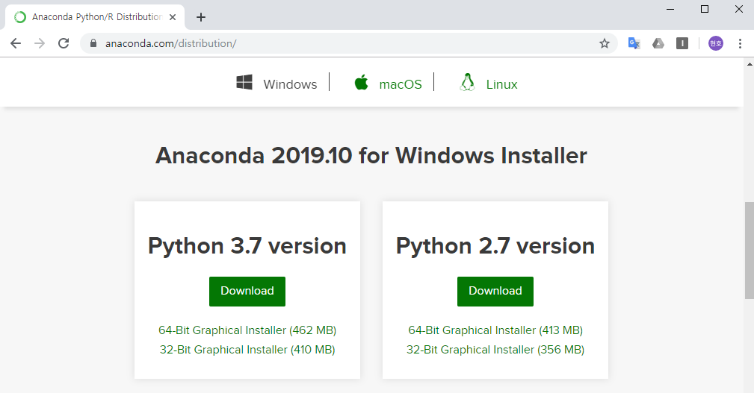
아나콘다 다운로드
https://www.anaconda.com/distribution/

Slide 13
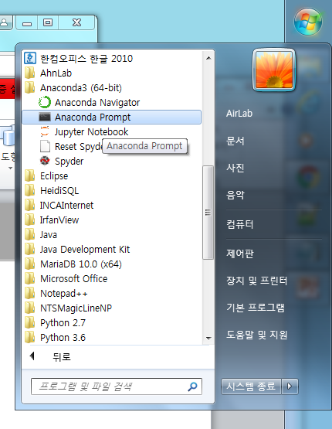
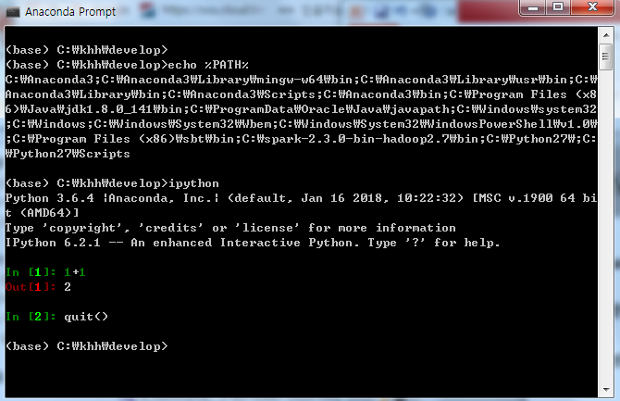
아나콘다 설치
Anaconda3-2019.10-Windows-x86_64.exe 실행
시작메뉴 > Anaconda3 (64-bit) > Anaconda Prompt
ipython 실행

Slide 14
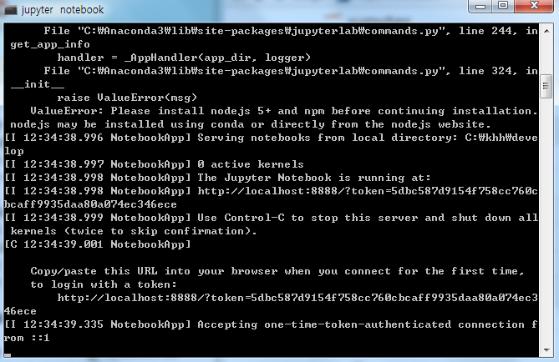
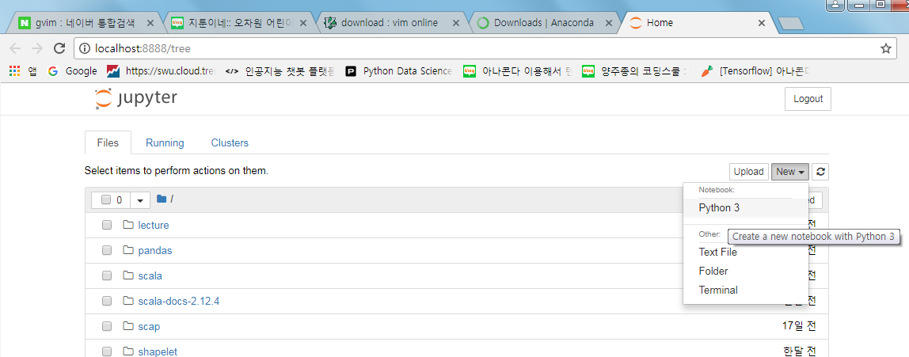
Jupyter notebook
시작메뉴 > Anaconda3 > Anaconda Prompt
명령창에서 “jupyter notebook” 실행
접속 URL 뜨고 (http://localhost:8888), 기본 브라우저에서 자동으로 뜸 (크롬 브라우저 추천)
기본 경로는 “jupyter notebook” 을 실행한 디렉토리가 됨
종료는 명령창에서 “Ctrl-c” 입력

Slide 15
Hello, world!
python 콘솔
c:>python
Python 3.6.8 (tags/v3.6.8:3c6b436a57, Dec 24 2018, 00:16:47) [MSC v.1916 64 bit (AMD64)] on win32
Type "help", "copyright", "credits" or "license" for more information.
>>> print("Hello, world!")
Hello, world!
>>>
hello.py 실행
# c:\hello.py
print(‘Hello, world!’)
c:>python hello.py
Hello, world!
c:>

Slide 16
도움말
help()
dir()
>>> help(print)
Help on built-in function print in module builtins:
print(...)
print(value, ..., sep=' ', end='\n', file=sys.stdout, flush=False)
Prints the values to a stream, or to sys.stdout by default.
Optional keyword arguments:
file: a file-like object (stream); defaults to the current sys.stdout.
sep: string inserted between values, default a space.
end: string appended after the last value, default a newline.
flush: whether to forcibly flush the stream.
>>> dir(print)
['__call__', '__class__', '__delattr__', '__dir__', '__doc__', '__eq__', '__form
at__', '__ge__', '__getattribute__', '__gt__', '__hash__', '__init__', '__init_s
ubclass__', '__le__', '__lt__', '__module__', '__name__', '__ne__', '__new__', '
__qualname__', '__reduce__', '__reduce_ex__', '__repr__', '__self__', '__setattr
__', '__sizeof__', '__str__', '__subclasshook__', '__text_signature__']

Slide 17
파이썬 자료형

Slide 18
파이썬 둘러보기
버전확인 (명령 프롬프트)
“python –V” or “python –version”
파이썬 실행하기 (명령 프롬프트)
“python”
파이썬 종료하기
“ctrl-Z 입력후 엔터” or “import sys; sys.exit()” or “quit()”
“1+2”, “1 + 2”
“1 + 2”, “1 + 2.”
4/2 ➔ 결과는 실수
1 + (2 – 3) * 4
a=1; b=2; a+b
print(‘python’), print(a), print(a,b)
if, for, while
def
주석 ➔ # or ‘’’ ‘’’ or “”” “””
소스파일 생성 ➔ 명령창에서 해당폴더로 이동후 “python test.py”

Slide 19
자료형 요약
숫자형
정수 (int)
실수 (float)
문자형
문자열 (string)
바이트 문자열 (bytes)
묶음형
튜플 (tuple)
리스트 (list)
딕셔너리 (dict)
집합 (set)
기타
불리언 (True/False)
None

Slide 20
숫자형
주요 내용
정수 : -1, 0, 1, 2
실수 : 0.1 .1 2.0 2.
사칙연산 : + - * /
기타연산 : ** // % ( )
주의할 점
/ 와 // 의 차이점
우선순위 : 괄호 > 곱셈/나눗셈 > 덧셈/뺄셈
연습문제
1부터 10까지 더하자
11을 3으로 나눈 나머지와 몫은?
1*2/3*4/5*6/7*8/9 의 결과는?
위의 계산식에서 ( ) 를 임의로 넣어보자

Slide 21
정수와 실수
주요 내용
type(1) → int, type(1.0) → float
int(1.0) → 1, float(1) → 1.0
int(‘3’) → 3, float(‘3.14’) → 3.14
주의할 점
정수와 실수를 계산하면 항상 실수가 된다
나눗셈 결과는 무조건 실수
연습문제
2*3 과 2*3. 의 차이점은?
type(4/2) 결과는?
a=‘10’ 이고 pi = ‘3.14’ 일때 두 수의 곱셈을 구하라

Slide 22
문자열 1
주요 내용
문자열 만들기
특수 문자
주의할 점
‘ ’ 와 “ ” 와 “”” “”” 의 차이점
\ 사용법 ➔ ‘He said, I\’m Tom.’
특수문자 : \n, \r, \t, \\, \’, \” 등
문자 한 개를 위한 타입은 별도로 없다 (모두 문자열임)
연습문제
“안녕하세요” 출력
위의 문자열에서 따옴표도 출력
a’b”c’d”e 출력
“나는[줄바꿈]파이썬을[줄바꿈][탭]배웁니다” 출력
소스 파일에서 여러줄을 주석 처리

Slide 23
문자열 2
주요 내용
문자열 연산
주의할 점
문자열 끼리는 더하거나 숫자를 곱할 수 있다
문자열과 숫자형은 바로 더할 수 없다
숫자는 str(3) 과 같이 문자열로 바꿀 수 있다
연습문제
‘나는 ‘ + “student” + ‘입니다’ 결과는?
‘pythonpythonpython’ 을 출력하라
“python” + 3.6 의 결과는?
위의 문제에서 에러가 나지 않으려면? (힌트: str() 함수 사용)
50개의 * 문자로 된 문장을 출력하라
‘1 22 333 4444 55555’ 를 곱셈을 이용해 출력하라

Slide 24
문자열 3
주요 내용
인덱싱 : 문자열의 각 문자의 위치를 지정
슬라이싱 : 문자열 일부분의 범위를 지정
주의할 점
인덱스는 0 부터 시작 (첫문자는 s[0])
-1, -2 와 같은 음수는 뒷부분 부터 카운트 (끝문자는 s[-1])
s[1:4] 에서 1,2,3 은 포함되고 4는 포함안됨
범위지정에서 앞부문 0 과 뒷부분은 생략 가능 (s[:3], s[3:])
문자열은 수정할 수 없다!
연습문제
s = ‘I am Tom.’
s[0], s[-1], s[-2], s[100]
s[:3] + s[3:]
앞에서 다섯 문자를 출력
뒤에서 다섯 문자를 출력
s[:]

Slide 25
문자열 포맷팅
주요 내용
문자열을 윈하는 대로 출력하는 방법
주의할 점
% or format() 사용
포맷 문자 : %d, %f, %s, %% (정수, 실수, 문자열, %기호)
자동 형변환 ➔ ‘%d’ % 2.1
연습문제
‘My%sage is %d.’ % ______ ➔ ‘My age is 18.’
‘%d %f’ % (2.5, 2.5) 의 결과는?
123.456789 를 소수점 2자리까지 출력
‘Python’ 을 10문자로 왼쪽/오른쪽 정렬로 출력
‘{} {}’.format(1,2) 와 ‘{1} {0}’.format(1,2) 비교

Slide 26
문자열 함수
주의할 점
문자열 길이는 len( ) 사용
strip(), split() 함수 자주 사용
join() 함수 사용법
len(s), s.find(), s.index()
연습문제
‘I am Tom.’ 의 문자 갯수는?
‘나는 탐이다.’ 의 문자 개수는?
s=‘ apple\torange\tdog ‘ 를 세 단어로 분리하라
[‘apple’, ‘orange’, ‘dog’] 를 join() 함수를 사용하여 ‘applt:orange:dog’ 로 변환하라
s 에서 첫번째 ‘\t’ 의 위치는?
s.find(…) 와 s.index(…) 의 차이점은?

Slide 27
리스트
주요 내용
리스트 개념
리스트 생성 : a=[0, 1, 2, ’three’, 4.0]
주의할 점
리스트는 파이썬 데이터 분석에서 가장 중요한 자료형이다
리스트는 자료들의 묶음이다
리스트의 항목들은 변경될 수 있다
리스트 안에는 어떠한 자료형도 포함시킬 수 있다 (리스트 안에 리스트)
리스트의 타입명은 ‘list’ 이다 : type(a) → list
연습문제
빈 리스트를 만들어라
숫자와 문자열이 혼합된 리스트를 만들어라
a = [[1,2], [3,4], [5,6]] 에서 len(a) 과 type(a) 값은?

Slide 28
리스트
주요 내용
리스트 인덱싱 : 위치 지정
리스트 슬라이싱 : 범위 지정
주의할 점
문자열과 비슷하게 인덱싱과 슬라이싱 적용
리스트 안에 리스트가 있을 경우 중복 인덱싱을 사용할 수 있다
연습문제
l = [1, 2.5, ‘abc’, [3,4,5]] 에서
l[0], l[1], l[2], l[3], l[-1] 값은?
l 에서 값 4 를 추출하라
l[:2], l[1:4], l[1:2], l[:-1] 값은?
[4,5] 값을 추출하라
(홍길동, 30, 서울), (장길산, 27, 춘천), (둘리, 5, 우주) 를 리스트 안에 리스트로 표현하고 둘리의 나이를 구하라.

Slide 29
리스트
주요 내용
리스트 더하기, 곱하기
리스트 변경, 삭제
주의할 점
리스트 끼리만 더할 수 있다
숫자를 곱하면 항목수가 늘어난다
리스트의 항목들은 변경하거나 삭제할 수 있다
리스트에서 항목 삭제는 잘 사용하지 않는다
연습문제
l = [1,2,3] 일 때, [1,2,3,4,5] 로 만들어라
1 이 100개 들어간 리스트를 만들어라
[1,2,3] + 4 의 결과는?
l = [1,2,3,4,5] 에서 3을 3.0 으로 바꾸어라
l 에서 3을 없애려고 한다. l = l[:_] + l[_:] 에서 _ 에 넣을 값은?

Slide 30
리스트 함수
주의할 점
append() 함수를 가장 많이 사용한다
sort() 함수와 sorted() 함수 구분
reverse(), index(), insert(), remove(), pop(), count(), extend() 등의 함수가 있으나 자주 사용되지는 않는다
연습문제
빈 리스트를 하나 만들고 차례대로 1,2,3,4,5 를 추가하라
빈 리스트를 만들어 (홍길동, 30, 서울), (장길산, 27, 춘천), (둘리, 5, 우주) 를 차례대로 추가해 보자.
[3,2,5,1,4] 를 내림차순으로 정렬하라
[[1,2],[3],[4,5,6]] 을 서브 리스트의 항목갯수 대로 정렬하라 (sorted 함수의 key 옵션을 사용)
[-3, 1, 0, 2, -99, 3] 을 절대값 크기 순서로 정렬 (abs 사용)

Slide 31
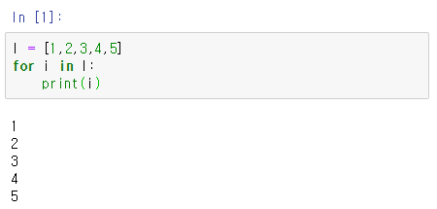
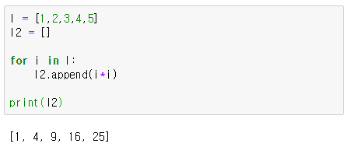
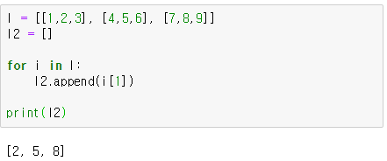
반복문 for 와 list

Slide 32
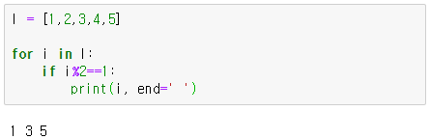
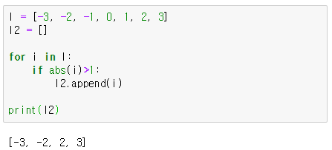
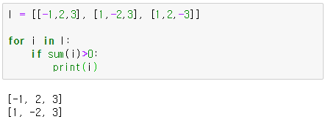
제어문 if 와 list
리스트 작업의 핵심
빈리스트를 만들고
항목을 추가한다!

Slide 33
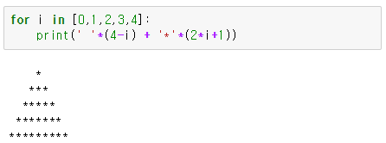
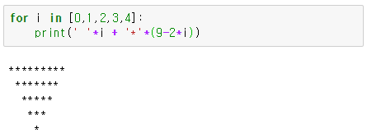
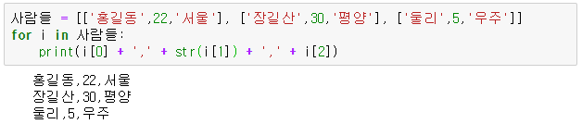
연습문제

Slide 34
연습문제(계속)
1 | 2 | 3 | 4
5 | 6 | 7 | 8
9 | 10 | 11 | 12
13 | 14 | 15 | 16
위의 테이블을 리스트로 만드시오.
두번째, 세번째 칼럼만으로 새로운 리스트를 만드시오.
각 줄의 평균을 구해 새로운 리스트로 만드시오.
3의 배수를 제외한 숫자들의 리스트를 만드시오.

Slide 35
튜플 (tuple)
주의할 점
t = (1,2,3,4,5)
튜플은 리스트와 다르게 항목을 수정하거나 삭제할 수 없다
항목이 하나인 튜플은 (3,) 과 같이 , 를 붙여야 한다
튜플도 리스트 처럼 어떤 자료형이든지 포함할 수 있다
type((1,2,3)) → tuple
tuple([1,2,3]) → (1,2,3)
연습문제
1,2 와 같이 입력해 보자 (결과는 튜플임)
a,b = [1, [2,3]] 에서 a,b 의 값은?
(1) 과 (1,) 의 차이점은?
t = (1,2,3) 에서, t[0]=0 의 결과는?

Slide 36
딕셔너리
주의할 점
딕셔너리의 각 항목은 (키,값) 쌍으로 되어 있다
항목 순서가 없다 (인덱싱 사용 못함)
빈 딕셔너리는 {} 로 생성한다
딕셔너리의 값에는 리스트나 튜플을 넣을 수도 있다
d = {‘a’: 1, ‘b’: -1, ‘c’: 99}, d[‘a’] → 1
d[‘a’]=0 (기존값 변경), d[‘d’]=777 (추가)
type(d) → dict, d = { } 는 빈 딕셔너리
연습문제
빈 딕셔너리를 만들어, 1→’a’, 2→’b’ 항목을 추가하라
위의 딕셔너리에 3→[4,5,6] 을 추가하라
1→999 로 바꾸어라
키값으로 3이 있는지 체크하라

Slide 37
딕셔너리 조회
주요 내용
키 가져오기 : d.keys()
값 가져오기 : d.values()
키/값 쌍 가져오기 : d.items()
for i in d: 를 사용하면 키만 가져온다
리스트로 변경 : list(d.keys()), list(d.values())
예제
d = {'a':333, 'b':222, 'c':777}
for i in d:
print(i)
for i in d:
print(d[i])
for i in d.items():
print(i)
list(d.items())

Slide 38
집합(set)
주의할 점
s = {1,2,3} 또는 s2 = set([1,2,3,3,3,3,3])
중복을 허용하지 않는다
순서가 없다
|(합집합), &(교집합), -(차집합)
더하기, 곱하기는 사용할 수 없다
type(s) → set
연습문제
[1,2,2,3,4,4,5] 를 집합으로 만들어라
[1,2,3,4] 와 [3,4,5,6] 에서 겹치지 않는 숫자를 구하라 ➔ (___) | (___)
[0,1,2,3,5,6,8,9] 에서 중간에 빠진 숫자를 구하라

Slide 39
참/거짓 (bool)
주요 내용
True 는 참, False 는 거짓
같다(==), 다르다(!=), 크다/작다(> < >= <=)
1==1, 2>1, 1<=2, 3 in [1,2,3] ➔ True
1==2, 1>=2, 2<1, 4 in [1,2,3] ➔ False
1 ➔ True, 0 ➔ False
1 + True ➔ 2
type(True) ➔ bool

Slide 40
변수
주요 내용
객체, 메모리
참조, 레퍼런스
참조인가? 복사인가?
a is b (같은 객체를 가리킬 때 참)
리스트를 복사할때는 l.copy() 사용 (또는 l[:])
>>> l = [1,2,3]
>>> l2 = l.copy()
>>> l2
[1, 2, 3]
>>> l2[0]=99
>>> l2
[99, 2, 3]
>>> l
[1, 2, 3]
>>> a = [0,0,0]
>>> l = [a, a]
>>> a[0] = 99
>>> l
[[99, 0, 0], [99, 0, 0]]

Slide 41
변수
연습문제
(1,(2,3)) 의 튜플이 있을 때 차례대로 a,b,c 에 값을 할당하라
a,b,c 모두 99로 값을 할당하라
l = [1,2,3] 일때,
l2 = l[1:]; l2[0] = 99 결과는?
l[1:] = [99,99,99] 결과는?
l 을 복사하여 l2 를 만드는 방법은?

Slide 42
파이썬 제어문

Slide 43
제어문 요약
모든 프로그래밍 언어의 공통점 ➔ 반복문과 조건문
파이썬의 반복문 ➔ for
파이썬의 조건문 ➔ if … else
for 와 if 를 사용해 list 를 다룬다!

Slide 44
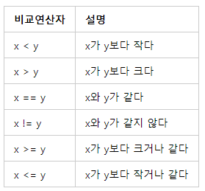
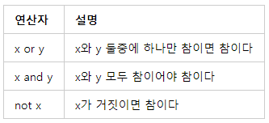
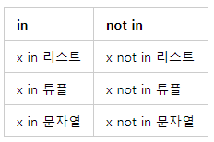
if 와 조건문
if … elif … else
< > <= >= == !=
and, or, not
in, not in
pass
a = 1 if n>0 else -1

Slide 45
while
주의할 점
파이썬에서 while 문은 거의 사용하지 않는다. ➔ for 문을 사용하자
while 은 반복이 언제 끝날지 알 수 없을 때에만 사용하자
while … continue … break
프로그램 강제 종료 ➔ ctrl-c
연습문제
제곱한 값이 56789 를 처음으로 넘어서는 정수를 while 문을 사용하여 구하라
n = 0
running = True
while running:
n = n + 1
if n>100:
running = False
print(n)

Slide 46
for
주의할 점
for i in [0,1,2,3,4]:
for i in range(5): # 0 부터 시작 → 0,1,2,3,4
range(1,10,2) → 1 부터 10 까지 간격은 2 → 1,3,5,7,9
for 문 중복 사용 ➔ 구구단
연습문제
짝수를 10개 출력하라
홀수를 10개 출력하라
짝수 10개를 리스트로 만들어라 (빈 리스트 활용)
list(range(10,0,-1)) 결과 출력
for i in range(1,10):
for j in range(1,10):
print(i, '*', j, '=', i*j)

Slide 47
for문 응용
# 내장 리스트의 각 항목을 직접 읽는다
l = [[1,2,3], [4,5,6], [7,8,9], [10,11,12]]
for a,b,c in l:
print(a,b,c)
# 딕셔너리의 키/값 쌍을 읽어온다
d = {'a': 1, 'b': 2, 'c': 3}
for i in d:
print(i, ':', d[i])
for key, value in d.items():
print(key, '->', value)

Slide 48
리스트 내포
주의할 점
list conprehension
보통 리스트를 만드는 방법은 빈리스트를 만든 다음 for 문으로 항목을 하나하나 추가하는 것이다 ➔ 이를 간편하게 구현하는 것이 리스트 내포이다
l = [i*2 for i in range(10)]
l = [(i, j, i*j) for i in range(1,10) for j in range(1,10)]
l = [i for i in range(10) if i%2 == 1]
리스트 내포는 자주 사용하므로, 꼭 익숙해지자!
연습문제
0 ~99 까지의 정수 리스트를 만들어라
홀수가 100개인 리스트를 만들어라
l = []
for i in range(10):
l.append(i*2)

Slide 49
함수와 파일 입출력

Slide 50
함수
주의할 점
파이썬은 casual 한 언어이다
그러므로, 꼭 필요한 경우에만 함수를 만들자!
한 프로그램 안에서 여러 번 사용하는 경우
다른 함수의 인자로 함수를 넘겨야 하는 경우
꼭 필요한 경우에도 되도록이면 lambda 함수를 사용하자
함수의 출력값은 return 사용
파이썬에서는 함수를 변수에 할당하거나 인자로 넘길수 있다
def mysum(a,b): return(a+b) ➔ ms = mysum ➔ mysum2(mysum, 1)

Slide 51
함수
여러 개의 결과값을 리턴하는 경우
def myf():
return 1,2
r = myf() # r 은 튜플임
a,b = myf()
인자의 개수가 가변인 경우
def myf2(*args):
print(args) # args 는 튜플이 된다
myf2(1,2,3,4,5)
함수의 인자에 기본값을 설정할 수 있다
def myf3(a,b,end=‘\n’):
print(a,b,end)

Slide 52
지역변수와 외부변수
>>> n=99
>>> def f1(x):
... return n+x # 함수 안에서 외부의 변수를 읽을 수 있다
...
>>> f1(1)
100
>>> def f2(x):
... n=0 # 함수 안에서 외부변수와 같은 이름의 변수를 만들면 지역변수가 된다
... return n+x
...
>>> f2(1)
1
>>> n
99
>>> def f3(x):
... global n # global 로 지정하면 외부 변수의 값을 변경할 수 있다
... n+=1
... return n+x
...
>>> f3(1)
101
>>> n
100
함수 안에서는 되도록이면 외부변수를 참조하지도 변경하지도 같은 이름의 지역변수도 만들지 말자.
참조가 필요하면 함수의 인자로 넘겨주자

Slide 53
lambda 함수
람다함수는 임시로 또는 간단하게 함수를 만들때 사용한다
lambda [인수들]: 리턴값
함수의 인자로 함수를 넘길 수 있다
>>> f = lambda a,b,c: a+b+c
>>> f(1,2,3)
6
>>> sorted([1,2,3,4,5],key=lambda x: abs(3.1-x))
[3, 4, 2, 5, 1]
>>> def myf(n,f):
... return f(n)
...
>>> myf(3,lambda x: x**2-1)
8

Slide 54
사용자 입력
주의할 점
s = input() ➔ input() 의 출력값은 항상 문자열이다
파이썬은 테스트주도 언어이므로 사용자의 입력을 받아야 하는 경우는 거의 없다

Slide 55
파일 입출력
주의할 점
파이썬을 활용한 데이터분석 작업에 있어서, 데이터 파일이 사전에 주어지는 경우가 대부분이다
그러므로, 파이썬의 파일 읽고 쓰는 기능은 아주 중요하다
다행히, 파이썬은 파일 읽고 쓰는 기능이 아주 편리하게 되어 있다
맛보기 실습
메모장을 열어 ‘안녕하세요[엔터]반가워요~’ 내용으로 ‘안녕.txt’ 파일 생성
파일을 저장한 위치로 이동하여 파이썬 실행 (아니면, import os; os.chdir(‘폴더위치’) 로 변경)
f = open(‘안녕.txt’); f.read(); f.close() 실행

Slide 56
파일 쓰기/읽기
파일 쓰기
파일 읽기
>>> f = open('안녕2.txt','w')
>>> f.write('안녕하세요\n')
6
>>> f.write('반가워요~')
5
>>> f.close()
>>> f = open('안녕2.txt')
>>> for line in f:
... print('#'+line+'#')
...
#안녕하세요
#
#반가워요~#
>>> f.close()
>>> f = open('안녕2.txt')
>>> for line in f:
... print('#'+line.strip()+'#')
...
#안녕하세요#
#반가워요~#
>>> f.close()

Slide 57
파일 입출력
파일 읽는 방법
read()
readline()
readlines()
for line in f:
with open(‘안녕.txt’) as f:
f.close() 호출 필요 없음
import os
os.getcwd()
os.chdir(‘폴더위치’)

Slide 58
iris.csv
SepalLength,SepalWidth,PetalLength,PetalWidth,Name
5.1,3.5,1.4,0.2,Iris-setosa
4.9,3.0,1.4,0.2,Iris-setosa
4.7,3.2,1.3,0.2,Iris-setosa
4.6,3.1,1.5,0.2,Iris-setosa
5.0,3.6,1.4,0.2,Iris-setosa
5.4,3.9,1.7,0.4,Iris-setosa
4.6,3.4,1.4,0.3,Iris-setosa
5.0,3.4,1.5,0.2,Iris-setosa
4.4,2.9,1.4,0.2,Iris-setosa
4.9,3.1,1.5,0.1,Iris-setosa
5.4,3.7,1.5,0.2,Iris-setosa
4.8,3.4,1.6,0.2,Iris-setosa
4.8,3.0,1.4,0.1,Iris-setosa
4.3,3.0,1.1,0.1,Iris-setosa
5.8,4.0,1.2,0.2,Iris-setosa
5.7,4.4,1.5,0.4,Iris-setosa
5.4,3.9,1.3,0.4,Iris-setosa
5.1,3.5,1.4,0.3,Iris-setosa
5.7,3.8,1.7,0.3,Iris-setosa
…
f = open('iris.csv')
s = f.readline()
header = s.strip().split(',')
labels = {'Iris-setosa' : 0, 'Iris-versicolor' : 1, 'Iris-virginica' : 2}
iris = []
for line in f:
l = line.strip().split(',')
l = [float(l[0]), float(l[1]), float(l[2]), float(l[3]), labels[l[4]]]
iris.append(l)
f.close()

Slide 59
클래스, 모듈 등

Slide 60
클래스
클래스에 대해서는 자세히 설명하지 않는다. 이유는...
파이썬은 객체지향 언어이며, 클래스의 기능도 자바에 못지않다.
하지만, 파이썬을 쓰는 주요 목적은 빠른 시제품을 만들고 알고리즘을 테스트하는 것이다.
클래스를 사용하면 커다란 장점도 많지만, 클래스간의 의존성을 주의깊게 체크해야 하고 가독성을 떨어뜨릴 가능성이 크다.
일단 클래스에 대해서는 기본적인 기능만 익히고, 향후 여러 개발자와 협력해야 하거나 개발 마지막 단계에서 패키징 할 때 상세한 내용을 공부하는 것이 좋을 것이다.

Slide 61
클래스 기본
초기화 함수 __init__
class MyClass:
def __init__(self, name, count):
self.name = name
self.count = count
def info(self):
return ('MyClass: name=%s, count=%d' % (self.name,self.count))
def __str__(self):
return self.info()
def __repr__(self):
return 'MyClass: ' + self.info()
c=MyClass('apple',3)
print(c.info())
print(c)
사용자정의 함수
print() 문에서 출력 내용
인터프리터에서 정보 출력
* self 를 잊어버리지 말고 꼭 적어주자!

Slide 62
모듈 사용법
기본 모듈 불러오기
import sys
import os as window
from math import sqrt, pi
from random import *
print(sys.argv)
print(window.getcwd())
print(sqrt(2*pi))
l=list(range(10)); shuffle(l)
print(l)
모듈 참조이름 변경
sqrt(), pi 는 모듈명 없이 사용
random 모듈에 있는 모든 변수, 함수
모듈명 없이 사용
사용자 모듈
# mymodule.py
def myf(a,b):
a+b
>>> import mymodule
>>> mymodule.myf(1,2)
3

Slide 63
예외처리
주의할 점
파이썬은 에러가 발생하면 바로 프로그램을 종료한다
에러 발생시, 종료하지 않으려면 아래와 같이 try … execpt … 구문을 사용한다
# test.py
l = ['1','2','three',4,5]
s = 0
for i in l:
try:
s += int(i)
print(int(i))
except:
print('error... %s' % i)
print(s)
C:\dev>python test.py
1
2
error... three
4
5
12

Slide 64
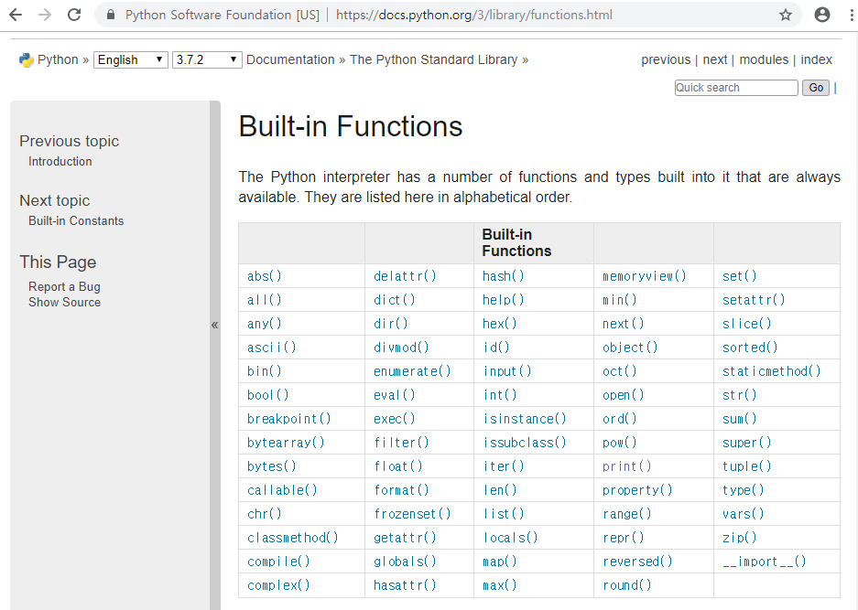
기본 함수들
https://docs.python.org/3/library/functions.html

Slide 65
standard libraries
io, os, sys
math, random, re
time, datetime, calendar
itertools, functools
pickle, json, socket, html, urllib
tkinter (GUI)
…
https://docs.python.org/3/library/index.html

